Slide 1

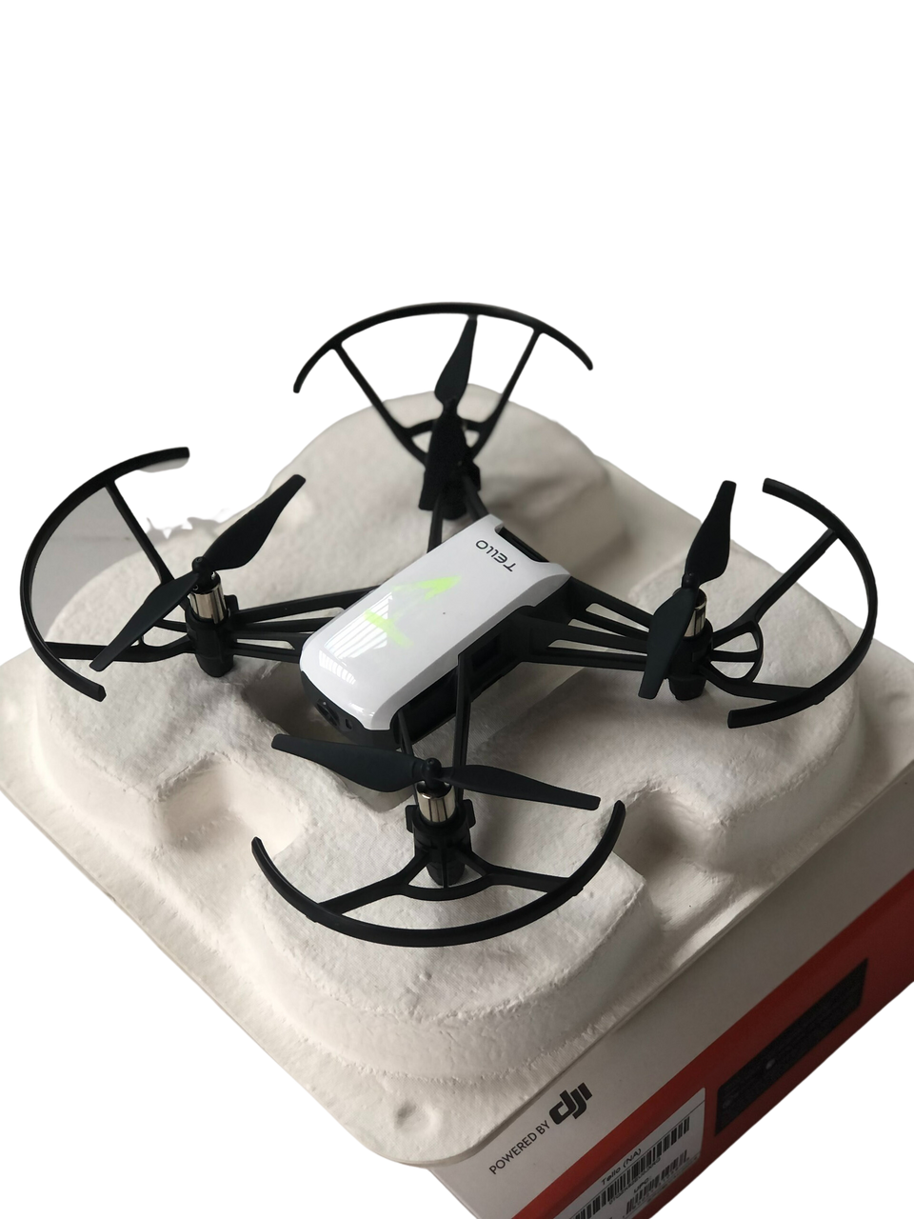


XÂY DỰNG MÔ HÌNH TRÍ TUỆ NHÂN TẠO HUẤN LUYỆN THIẾT BỊ BAY KHÔNG NGƯỜI LÁI ĐI XUYÊN QUA VẬT CẢN CÓ DẠNG HÌNH TRÒN VÀ CÓ KHOẢNG TRỐNG HÌNH TRÒN Ở GIỮA

Slide 2



NỘI DUNG THUYẾT TRÌNH
LÍ DO CHỌN ĐỀ TÀI
I
II
MÔ TẢ VỀ SẢN PHẨM
1
Trình bày tính mới, tính sáng tạo của sản phẩm
2
Các nguyên vật liệu làm ra mô hình, sản phẩm
3
Cách lắp ráp, cài đặt sản phẩm
4
Nguyên tắc hoạt động, vận hành của sản phẩm dự thi
5
Khả năng ứng dụng của sản phẩm
6
Hiệu quả đạt được của sản phẩm

Slide 3

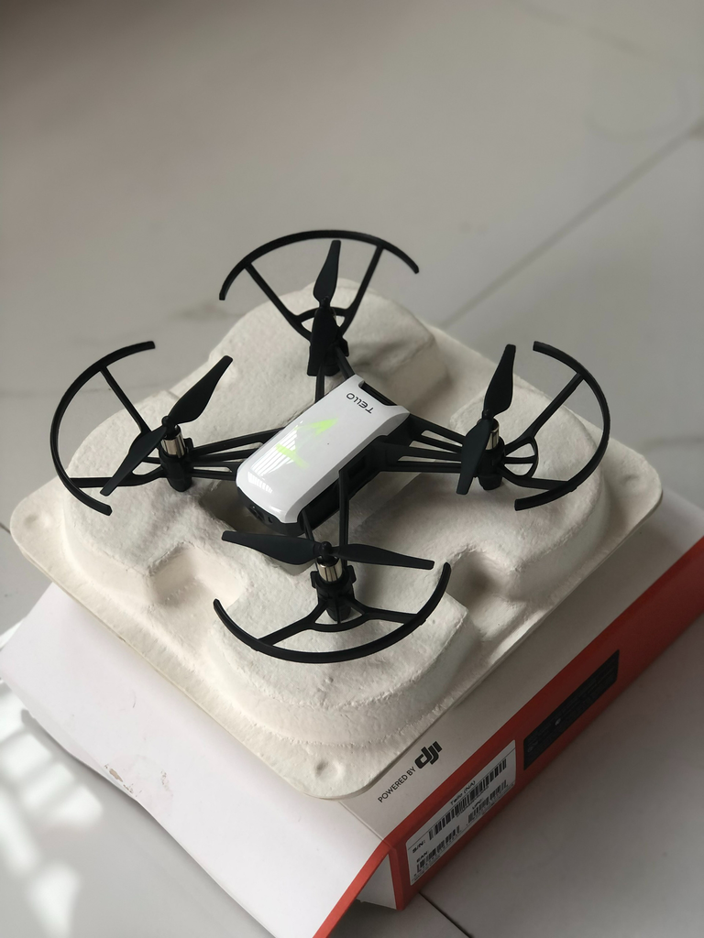
I. LÍ DO CHỌN ĐỀ TÀI
01
Máy bay không người lái (drone) ngày càng phát triển và được ứng dụng nhiều trong cuộc sống thường ngày của con người.
02
Sự kết hợp giữa trí tuệ nhân tạo và Drone có thể được sử dụng để giúp drone thực hiện các tác vụ hỗ trợ người sử dụng một cách tự động và không cần người điều khiển.
03
Để drone tự di chuyển đến đích, việc nhận biết chướng ngại vật và tránh va chạm là những việc rất cần thiết và quan trọng để đảm bảo drone có thể hoạt động bình thường và tránh thiệt hại về kinh tế.

Slide 4



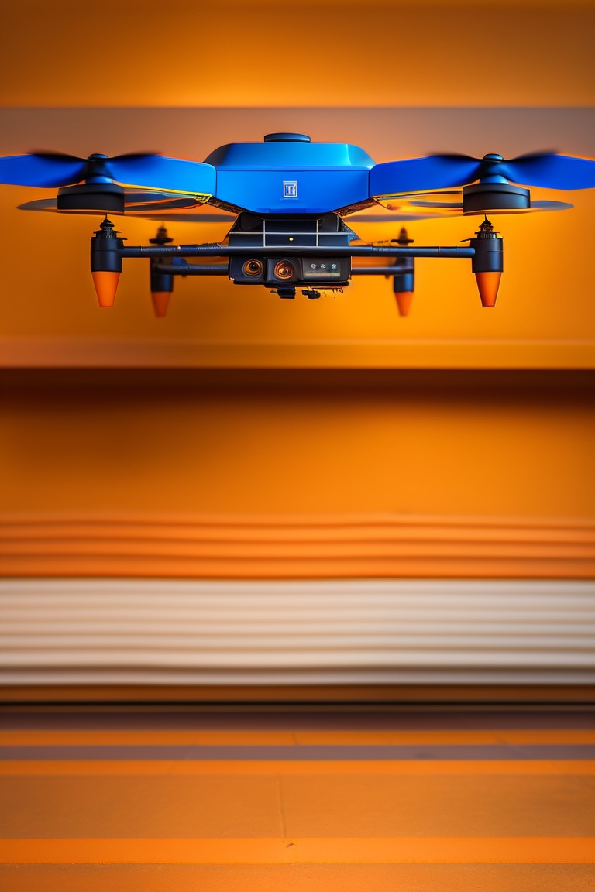
1. TRÌNH BÀY TÍNH MỚI TÍNH SÁNG TẠO CỦA SẢN PHẨM
01
Sử dụng mô hình mạng thần kinh tích chập để nhận diện và định vị các vật thể hình tròn có khoảng trống ở giữa.
02
Tạo bộ dữ liệu huấn luyện bằng cách tạo các hình ảnh vật thể các tình huống khác nhau với vật cản và khoảng trống thay đổi
03
Mục tiêu là thay thế phương pháp điều khiển thiết bị bay không người lái bằng tay và sự phụ thuộc vào sự điều khiển của con người bằng thuật toán học máy và học sâu.

Slide 5
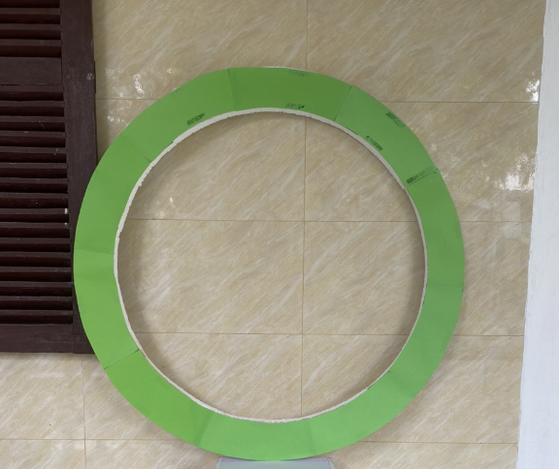
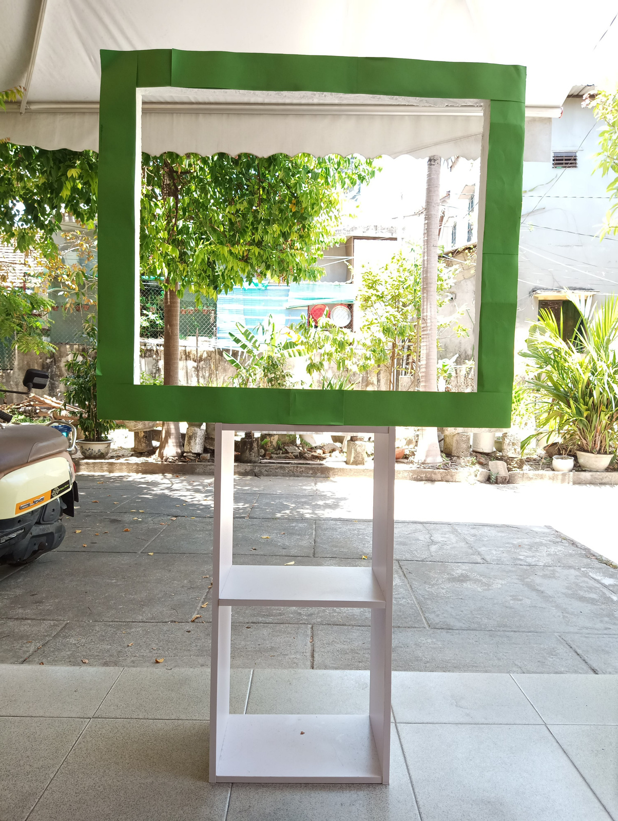
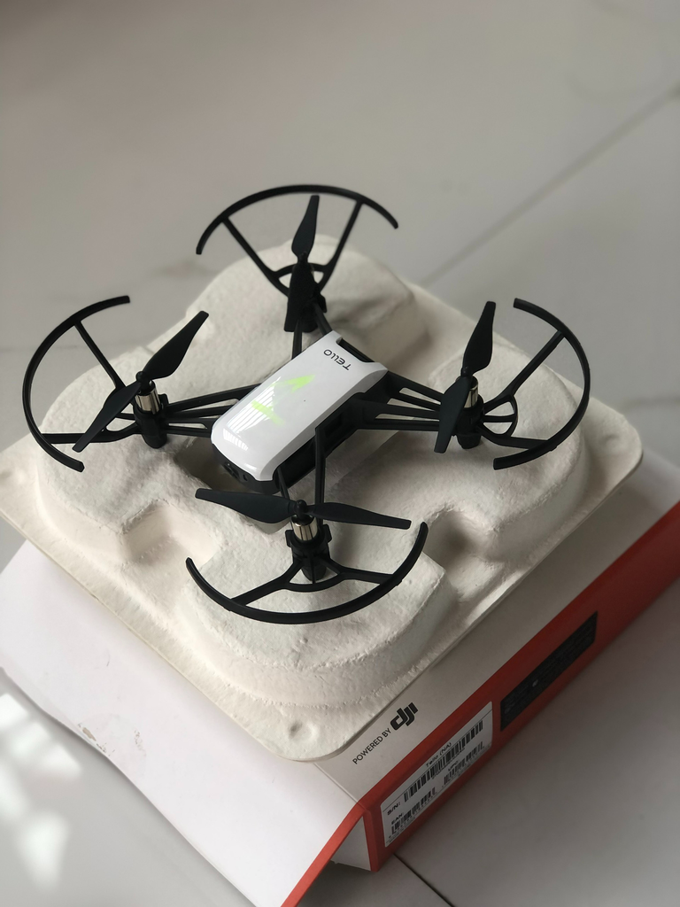
2.NGUYÊN VẬT LIỆU
CHƯỚNG NGẠI VẬT
ĐẾ CHƯỚNG NGẠI VẬT
DRONE DJI TELLO
Xây dựng các chướng ngại vật có dạng hình tròn và có khoảng trống ở giữa.
Xây dựng bộ màu sắc là màu xanh lá cây bằng cách dán giấy màu lên chướng ngại vật đã xây dựng.
DJI Tello là một trong những mẫu drone nhỏ gọn và phổ biến nhất hiện nay. Tello có kích thước nhỏ gọn nên rất thuận tiện để mang theo bất cứ đâu để thực hiện các nhiệm vụ như chụp ảnh, quay phim hoặc khảo sát.
Sử dụng các kệ gỗ để nâng chướng ngại vật lên các độ cao khác nhau.

Slide 6
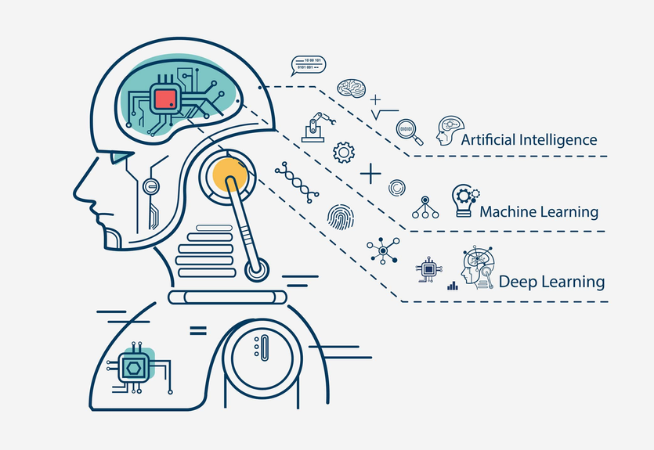



2.NGUYÊN VẬT LIỆU
MACHINE LEARNING
THƯ VIỆN TENSORFLOW & PYTORCH
NGÔN NGỮ PYTHON
Machine learning (học máy) là một phân nhánh của trí tuệ nhân tạo (AI), tập trung vào việc xây dựng và phát triển các mô hình và thuật toán để máy tính có thể học từ dữ liệu và thực hiện các tác vụ mà không cần lập trình cụ thể.
Là một thư viện mã nguồn mở và mạnh mẽ cho việc phát triển và huấn luyện mô hình máy học và học sâu
PyTorch có thể tích hợp với các thư viện và công cụ khác trong học sâu như NumPy, TensorFlow, SciPy
Python là một ngôn ngữ lập trình được sử dụng rộng rãi trong các ứng dụng web, phát triển phần mềm, khoa học dữ liệu và máy học (ML).

Slide 7
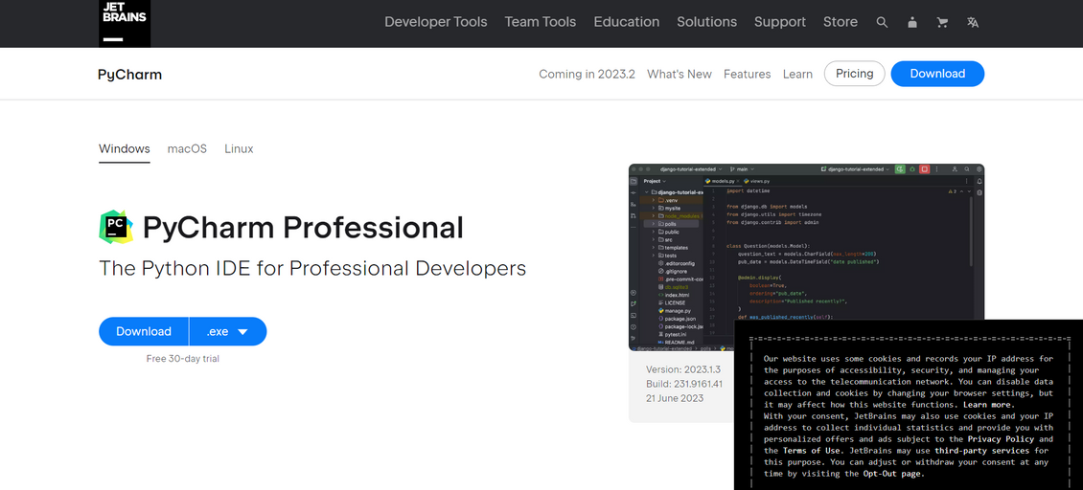
3. CÁCH LẮP RÁP, CÀI ĐẶT SẢN PHẨM
XÂY DỰNG CHƯỚNG NGẠI VẬT
CÀI ĐẶT PYCHARM

Slide 8
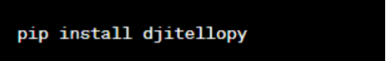
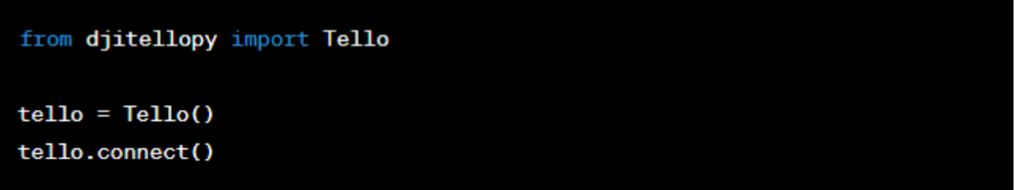
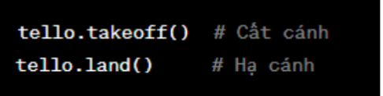
3. CÁCH LẮP RÁP, CÀI ĐẶT SẢN PHẨM
KẾT NỐI VÀ ĐIỀU KHIỂN BẰNG API dJITELLOPY []

Slide 9
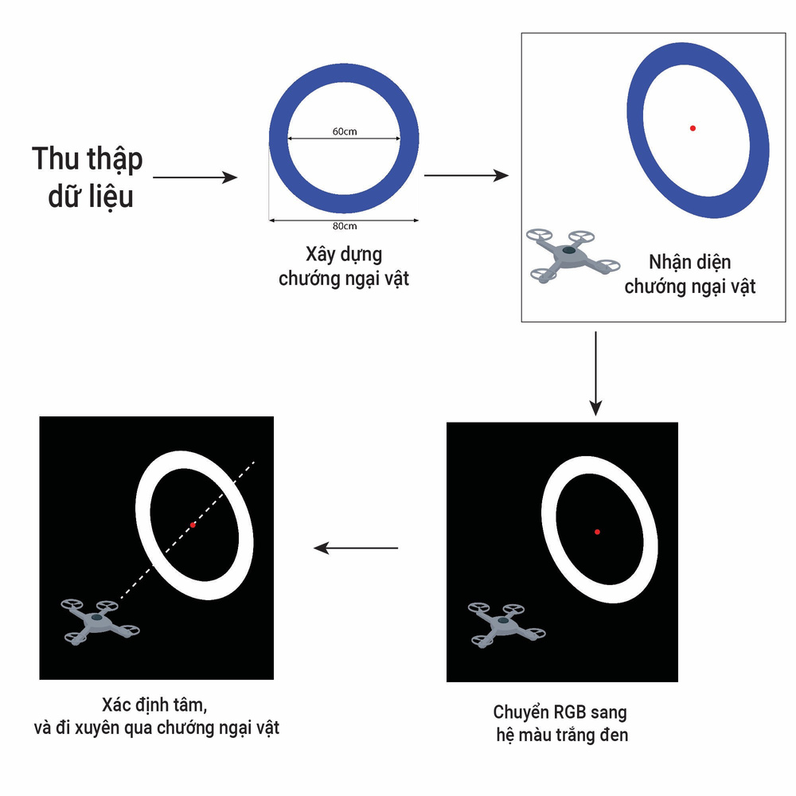
4. NGUYÊN TẮC HOẠT ĐỘNG, VẬN HÀNH CỦA SẢN PHẨM DỰ THI
4.1 TỔNG QUAN PHƯƠNG PHÁP
Tổng quan về phương pháp huấn luyện drone đi xuyên qua vật thể có dạng hình tròn được mô tả trong hình:

Slide 10
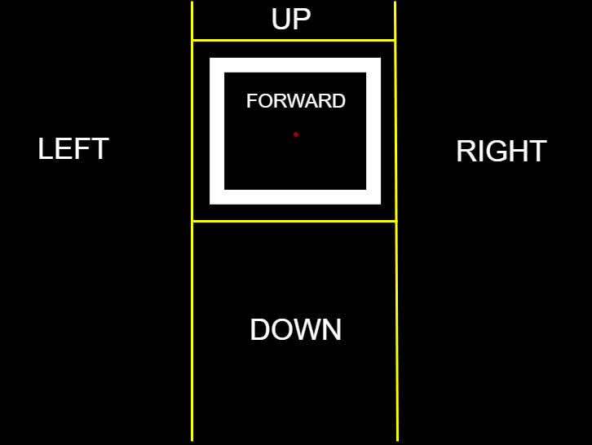
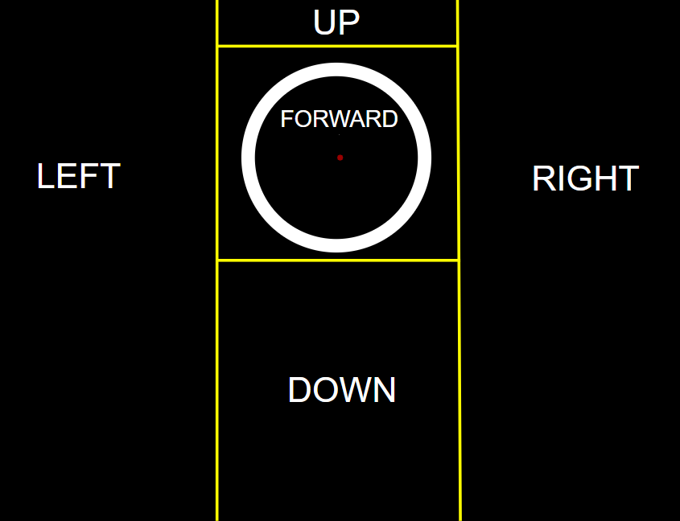
4.2 XÂY DỰNG BỘ DỮ LIỆU
Bộ dữ liệu hình ảnh:
Kích thước: 240 px × 180 px
Màu sắc: trắng đen
Vật thể cần nhận diện: màu trắng
Các vật thể còn lại: màu đen
Bộ dữ liệu bao gồm 6 hướng:

Slide 11
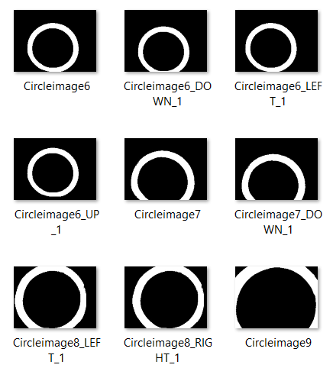
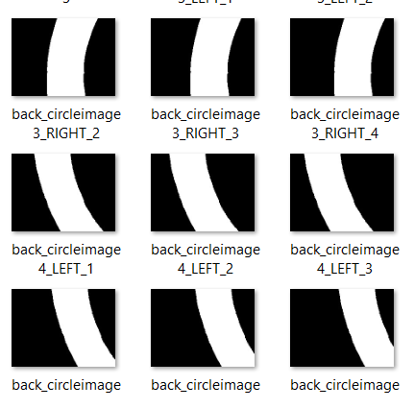
4.2 XÂY DỰNG BỘ DỮ LIỆU
Forward (bay tới): Nhận diện hình ảnh chướng ngại vật đạt điều kiện cho phép drone tiến về phía trước.
Back (bay lùi): Nhận diện hình ảnh chướng ngại vật đạt điều kiện cho drone lùi về sau.

Slide 12
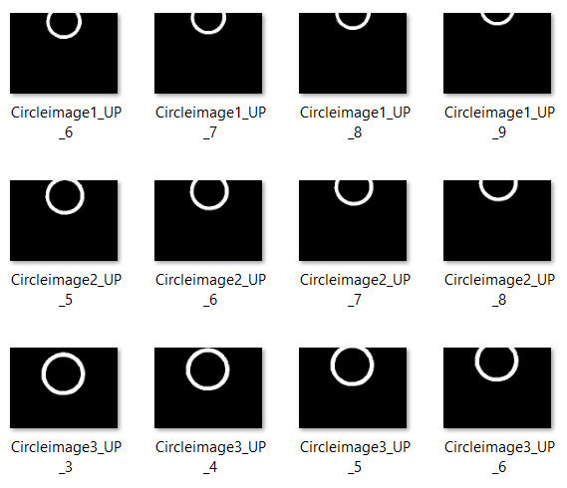
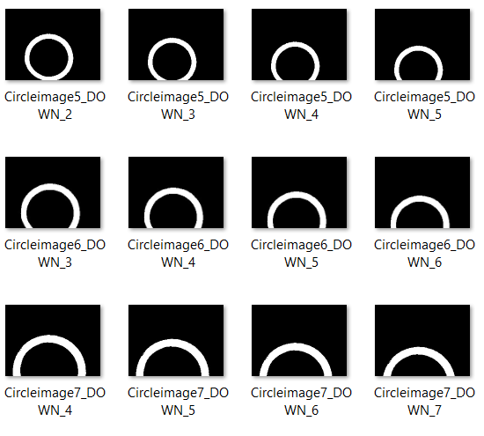
4.2 XÂY DỰNG BỘ DỮ LIỆU
Up (bay lên): Nhận diện hình ảnh chướng ngại vật đạt điều kiện cho Drone bay lên cao hơn.
Down (bay xuống): Nhận diện hình ảnh chướng ngại vật đạt điều kiện cho Drone bay xuống thấp hơn.

Slide 13
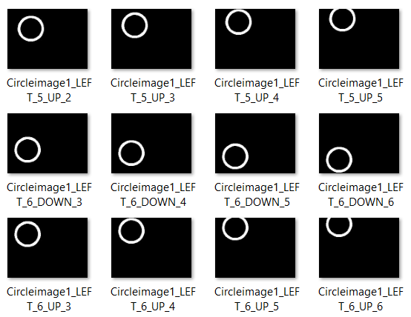
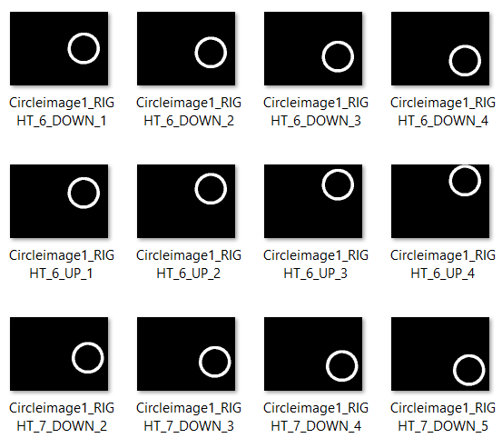
4.2 XÂY DỰNG BỘ DỮ LIỆU
Left (bay sang trái): Nhận diện hình ảnh chướng ngại vật đạt điều kiện cho Drone bay sang trái..
Right (bay sang phải): Nhận diện hình ảnh chướng ngại vật đạt điều kiện cho Drone bay sang phải.

Slide 14
4.3 ỨNG DỤNG MÔ HÌNH CNN ĐỂ NHẬN DIỆN HƯỚNG BAY PHÙ HỢP CHO DRONE
Sử dụng mạng neural tích chập (CNN) để huấn luyện và điều khiển thiết bị bay không người lái.
Mạng CNN được huấn luyện để nhận biết và phân loại hình ảnh chứa chướng ngại vật.
01
03
Mô hình CNN được sử dụng để phân loại hình ảnh và đưa ra quyết định về hành động bay.
Mô hình CNN bao gồm các lớp tích chập và lớp tổng hợp tối đa.
02
04

Slide 15
4.3 ỨNG DỤNG MÔ HÌNH CNN ĐỂ NHẬN DIỆN HƯỚNG BAY PHÙ HỢP CHO DRONE
Mô hình CNN được huấn luyện trên dữ liệu hình ảnh có kích thước 240x180x1.
Mô hình CNN được huấn luyện trong 10 epochs với batch size là 32.
05
07
Sử dụng bộ lọc và lớp kích hoạt trong mô hình CNN để xử lý thông tin hình ảnh.
Độ chính xác của mô hình đạt 99,95% trên bộ dữ liệu huấn luyện và 99,93% trên bộ dữ liệu kiểm thử.
06
08

Slide 16
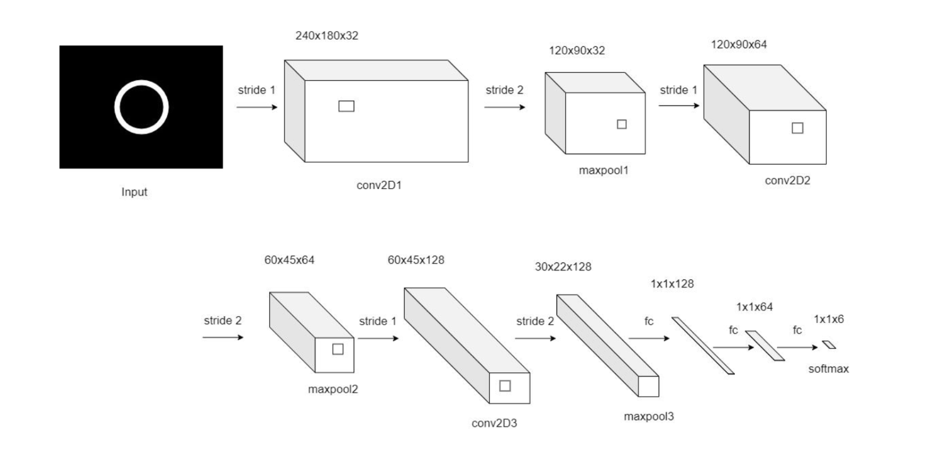
4.3 ỨNG DỤNG MÔ HÌNH CNN ĐỂ NHẬN DIỆN HƯỚNG BAY PHÙ HỢP CHO DRONE
Tổng thể kiến trúc CNN được sử dụng

Slide 17
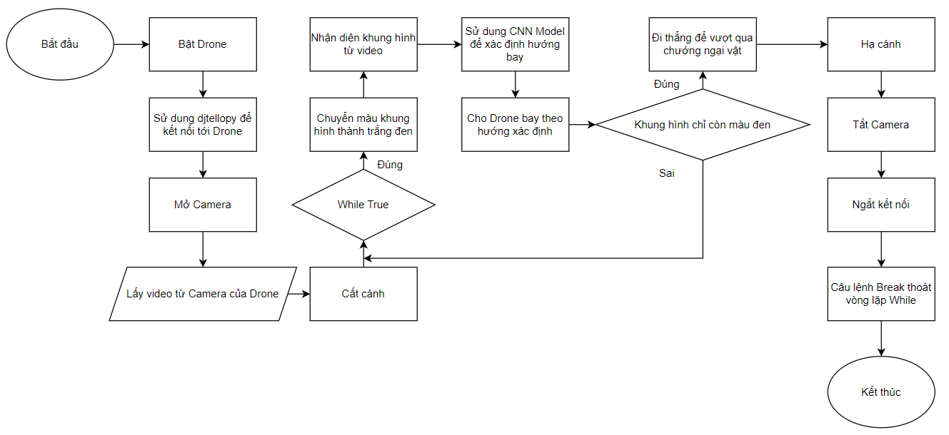
4.4 XÂY DỰNG PHƯƠNG PHÁP BAY
Quy trình nhận diện vật thể và xác định hướng bay

Slide 18
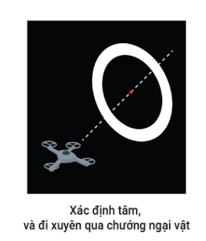
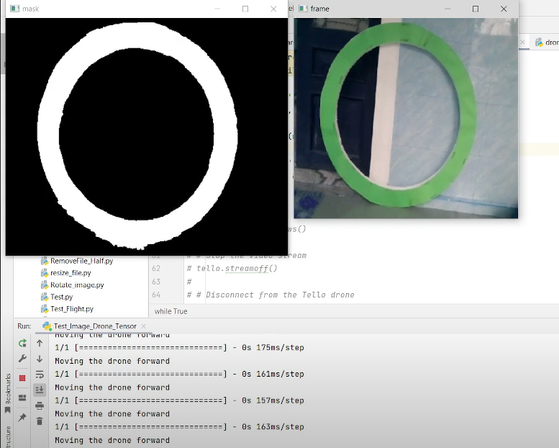
4.4 XÂY DỰNG PHƯƠNG PHÁP BAY

Slide 19
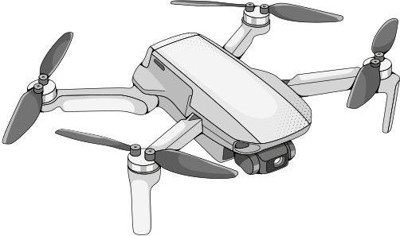

5. KHẢ NĂNG ỨNG DỤNG CỦA SẢN PHẨM
Vận chuyển hàng hóa tự động trong các nhà máy: dễ dàng đi xuyên qua các cánh của có dạng hình tròn hỗ trợ quá trình vận chuyển
Một số ứng dụng khác:
Truyền thông và quảng cáo
Khảo sát địa chất và môi trường
Quản lý hạ tầng

Slide 20
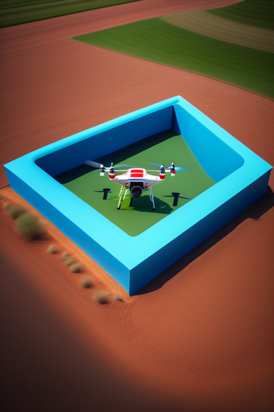
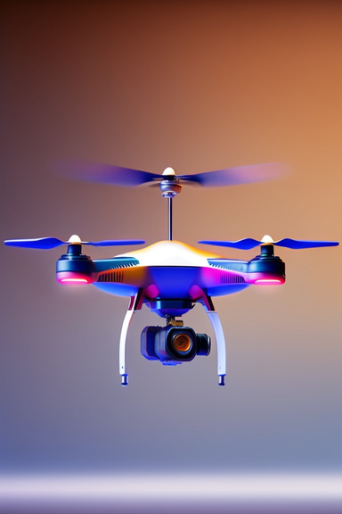
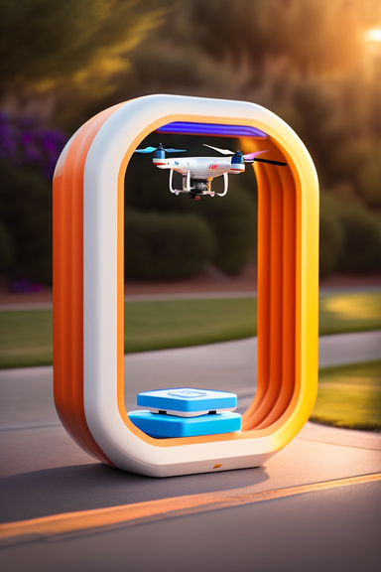
6. HIỆU QUẢ CỦA SẢN PHẨM
6.1 NHỮNG ĐÓNG GÓP CỦA SẢN PHẨM
Xây dựng được phương pháp tổng quát cho việc huấn luyện thiết bị bay không người lái (drone) đi xuyên qua các vật thể có hình tròn và có khoảng trống ở giữa cũng là hình tròn.
Xây dựng được bộ dữ liệu ảnh tương ứng nhận diện 6 hướng bay của drone là trái, phải, lên, xuống, tới, lùi
Mô hình CNN được huấn luyện đạt độ chính xác gần như tuyệt đối với tỷ lệ chính xác 99,95% với bộ dữ liệu huấn luyện và 99,93% với bộ dữ liệu kiểm thử.

Slide 21
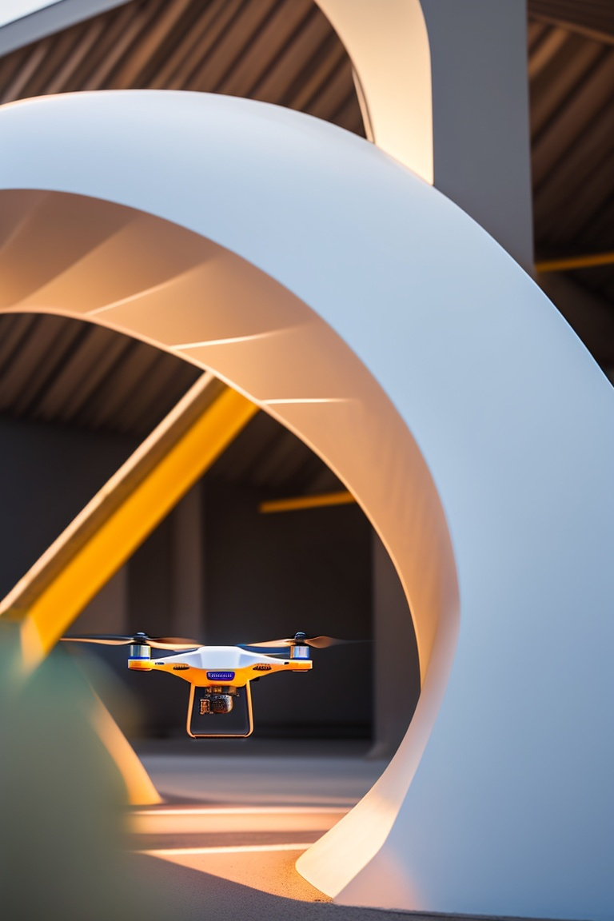
6. HIỆU QUẢ CỦA SẢN PHẨM
6.2 HIỆU QUẢ DỰ KIẾN CỦA SẢN PHẨM
Đề tài có thể được ứng dụng trong các nhà máy để giúp drone tự động nhận diện và đi xuyên qua cửa, cửa sổ và thực hiện nhiệm vụ của mình mà không cần con người điều khiển.

